Slide 1

Нижегородский государственный архитектурно-строительный университет
Направление: Строительство
Профиль:
Водоснабжение и водоотведение
Кафедра:
«Водоснабжения, водоотведения, инженерной экологии и химии»

Slide 2

Водные ресурсы Земли
НИЖЕГОРОДСКИЙ ГОСУДАРСТВЕННЫЙ АРХИТЕКТУРНО-СТРОИТЕЛЬНЫЙ УНИВЕРСИТЕТ (ННГАСУ)
Вода занимает 80% поверхности планеты
97% солёная вода
3% пресная вода
98% льда Арктики, Антарктики,
болота, Подземная вода
глубокого залегания
2% вода поверхностных
источников (реки, озёра,
водохранилища, подземная
вода неглубокого залегания)
Дефицит воды
По данным ВОЗ ежегодно от употребления недоброкачественной воды на Земле
умирает 22-25 млн человек.
Каждые 12 секунд из-за жажды умирает ребёнок.
По данным экспертной группы ООН к 2030 году большинство вооружённых конфликтов будет возникать из-за водных ресурсов.
Специалисты в области водоснабжения, водоотведения и рационального
использования водных ресурсов являются остродефицитными.

Slide 3
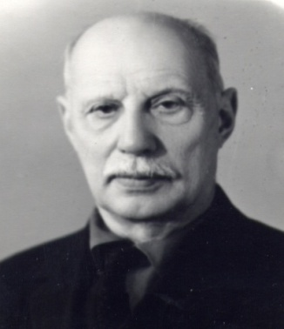
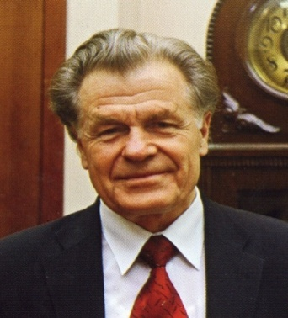
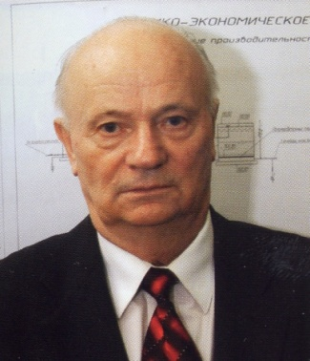
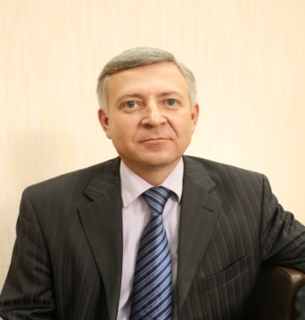
Университет и кафедрА
НИЖЕГОРОДСКИЙ ГОСУДАРСТВЕННЫЙ АРХИТЕКТУРНО-СТРОИТЕЛЬНЫЙ УНИВЕРСИТЕТ (ННГАСУ)
ПИСКУНОВ
Павел Иванович,
Заслуженный деятель науки и техники РСФСР, доктор технических наук, профессор,
1930 – 1975 гг. – заведующий кафедрой
НАЙДЕНКО
Валентин Васильевич, Заслуженный деятель науки и техники РСФСР, доктор технических наук, профессор, академик РААСН,
1975 – 1999 гг. – заведующий кафедрой
ГОРБАЧЕВ
Евгений Алексеевич, Заслуженный работник высшей школы РФ, почетный строитель России, кандидат технических наук, профессор,
1999 – 2013 г.г. заведующий кафедрой
ВАСИЛЬЕВ
Алексей Львович, доктор технических наук, профессор, эксперт РАН
с 2013 г. – заведующий кафедрой
Кафедра «Водоснабжения и канализации» была основана в 1930 г. со дня образования ВУЗа. Возглавил её и руководил до 1975 г. Заслуженный деятель науки и техники РСФСР, доктор технических наук, профессор П.И. Пискунов. В 1990 году решением Ученого совета кафедра была переименована в кафедру «Водоснабжения и водоотведения». В 2016 году, в связи с присоединением кафедры «Экологии и природопользования», объединенная кафедра получила название «Инженерно-экологических систем и технологий». В 2017 году, в связи присоединением кафедры «Химии», объединенная кафедра получила название «Водоснабжения, водоотведения, инженерной экологии и химии» В настоящее время кафедру возглавляет профессор, д-р техн. наук, эксперт РАН Васильев Алексей Львович.

Slide 4
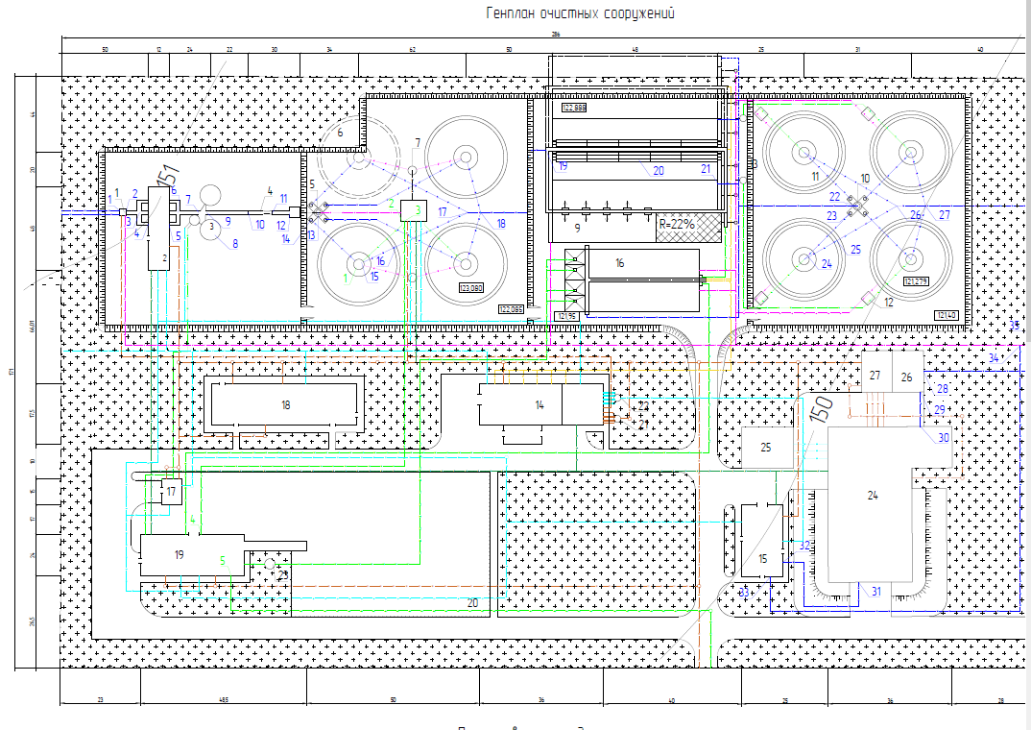
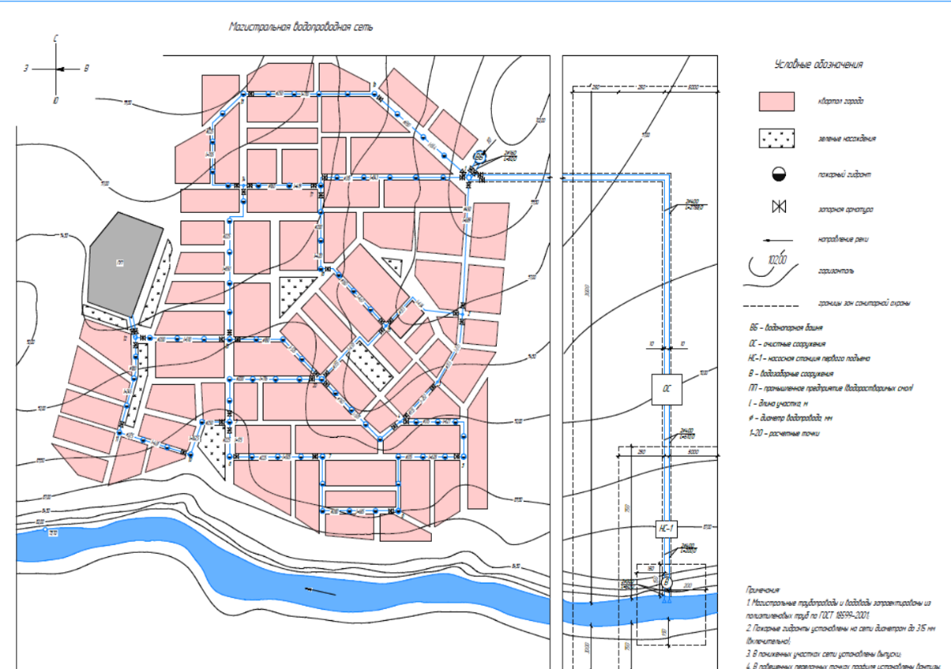
Учебный процесс курсовое и дипломное проектирование
НИЖЕГОРОДСКИЙ ГОСУДАРСТВЕННЫЙ АРХИТЕКТУРНО-СТРОИТЕЛЬНЫЙ УНИВЕРСИТЕТ (ННГАСУ)
Учебный процесс включает получение теоретических знаний, навыков проектирования и работы в графических и чертежных программах, опыт научно-исследовательской работы в области водоснабжения и водоотведения, рационального использования и охраны водных ресурсов.
Во время обучения студенты имеют возможность получать именные повышенные стипендии, стажировку в ведущих организациях и иметь конкуренто-способность при трудоустройстве.

Slide 5
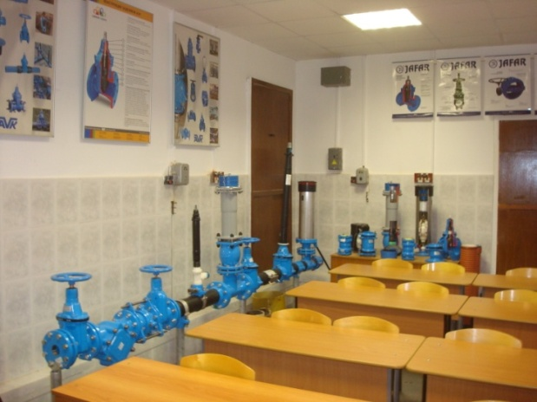
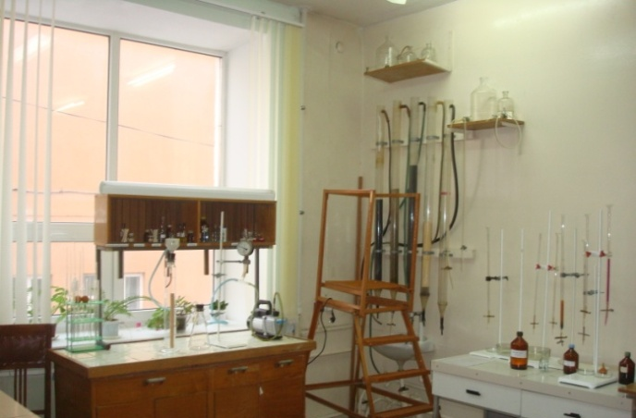
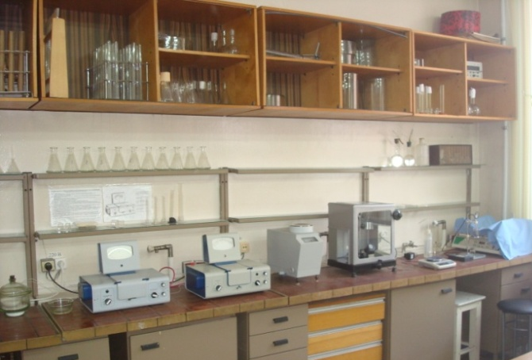
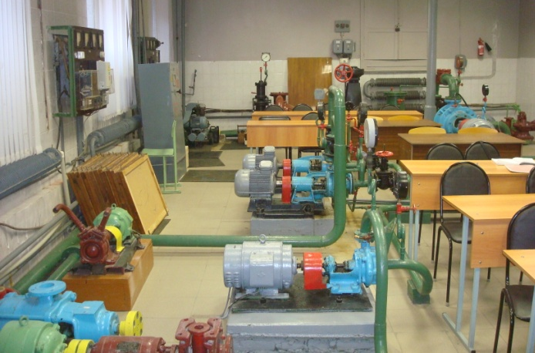
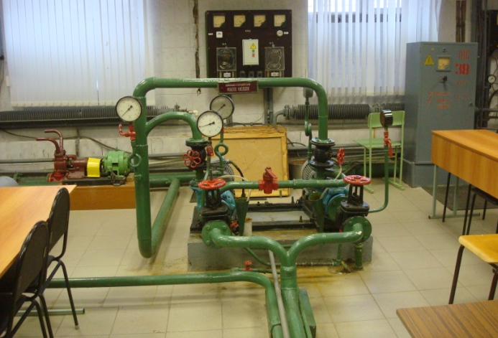
НИЖЕГОРОДСКИЙ ГОСУДАРСТВЕННЫЙ АРХИТЕКТУРНО-СТРОИТЕЛЬНЫЙ УНИВЕРСИТЕТ (ННГАСУ)
Лаборатории кафедры

Slide 6
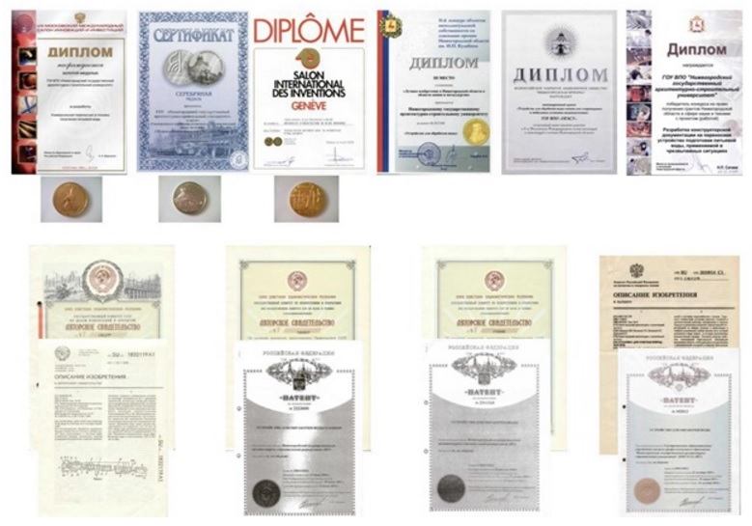
НИЖЕГОРОДСКИЙ ГОСУДАРСТВЕННЫЙ АРХИТЕКТУРНО-СТРОИТЕЛЬНЫЙ УНИВЕРСИТЕТ (ННГАСУ)
НАУЧНАЯ ДЕЯТЕЛЬНОСТЬ КАФЕДРЫ

Slide 7
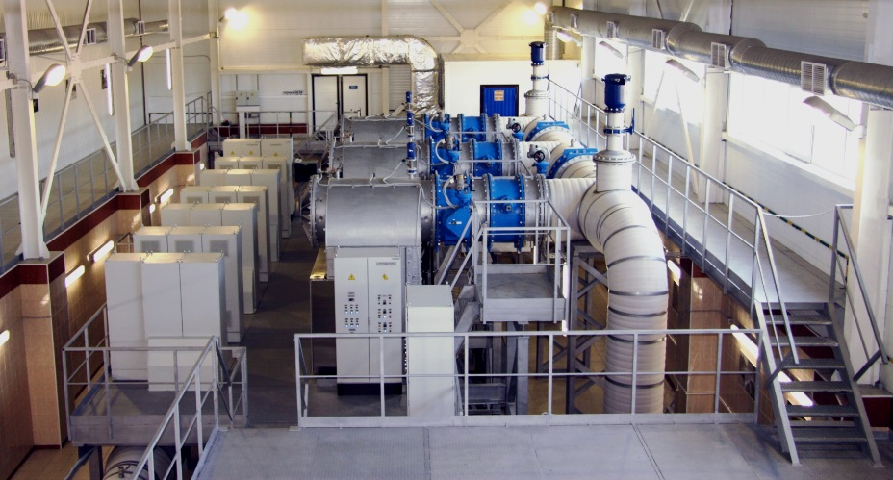
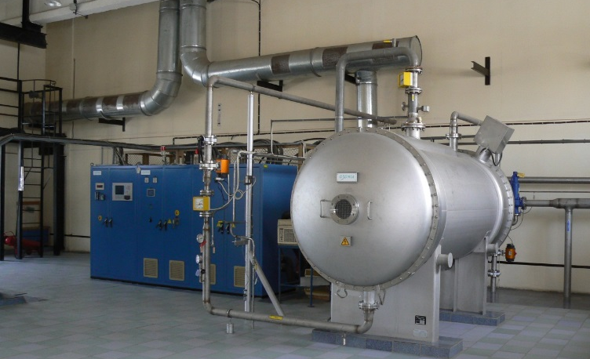
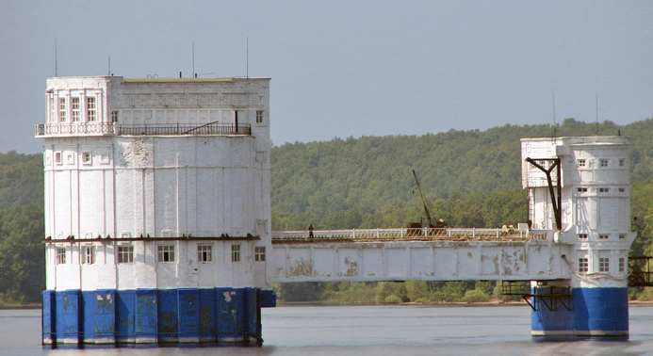
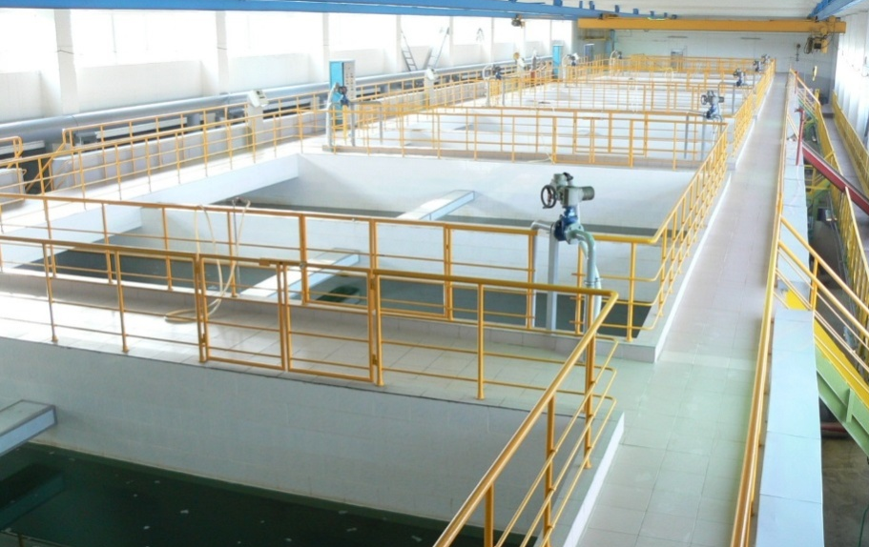
НИЖЕГОРОДСКИЙ ГОСУДАРСТВЕННЫЙ АРХИТЕКТУРНО-СТРОИТЕЛЬНЫЙ УНИВЕРСИТЕТ (ННГАСУ)
Сферы деятельности специалистов
водоснабжения и водоотведения
- Города и населённые пункты
Ежесуточное потребление воды одним человеком составляет 280 л/сут. На территории Нижнего Новгорода функционируют более 1500 км водопроводных сетей, 1700 км канализационных сетей, 140 водопроводных насосных станций, 160 канализационных насосных станций, 4 водопроводные станции с суммарной мощностью около 1 млн. м³ питьевой воды в сутки.

Slide 8
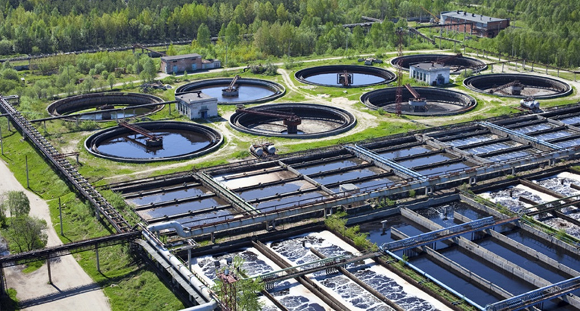
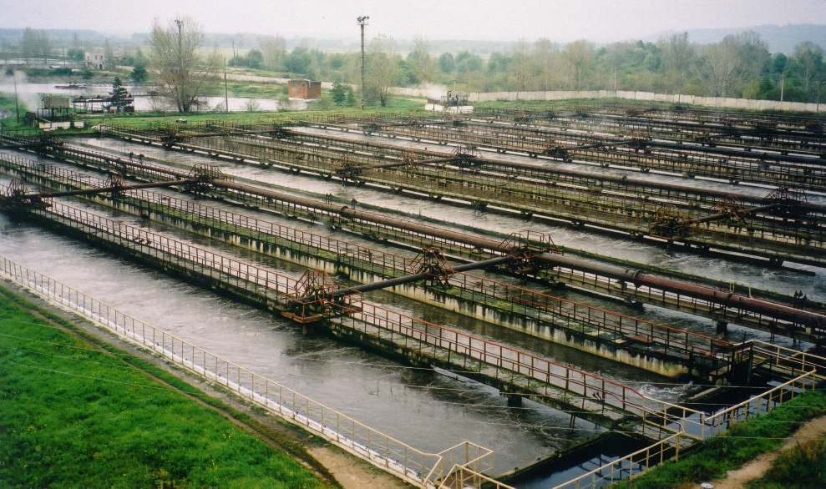
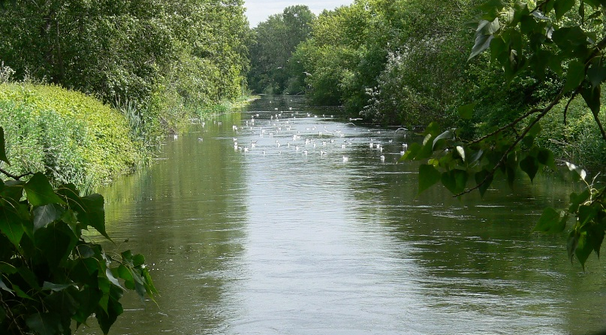
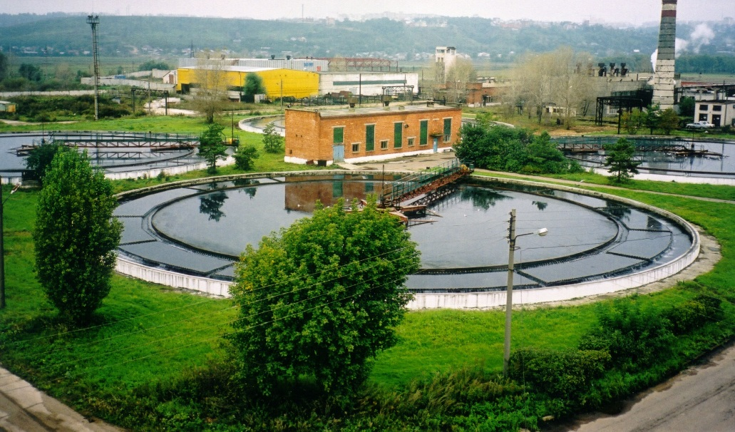
НИЖЕГОРОДСКИЙ ГОСУДАРСТВЕННЫЙ АРХИТЕКТУРНО-СТРОИТЕЛЬНЫЙ УНИВЕРСИТЕТ (ННГАСУ)
Сферы деятельности специалистов
водоснабжения и водоотведения
- Города и населённые пункты

Slide 9
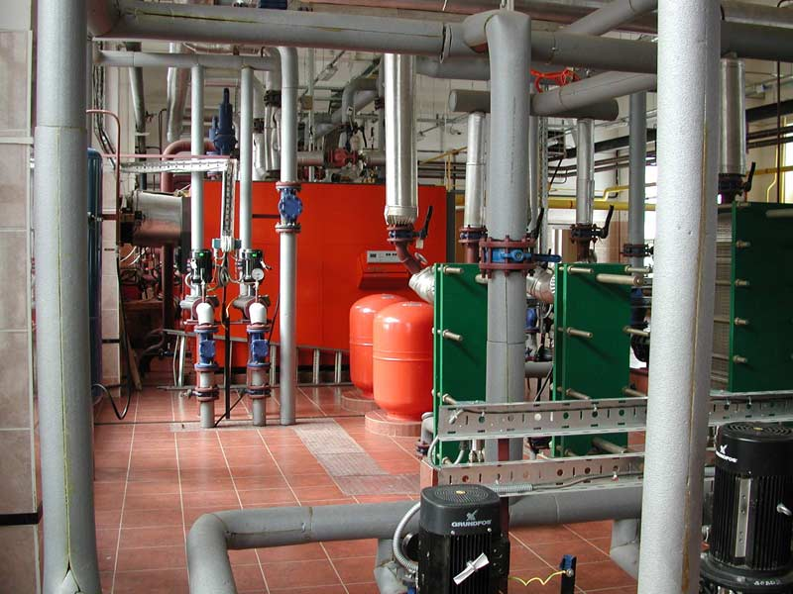
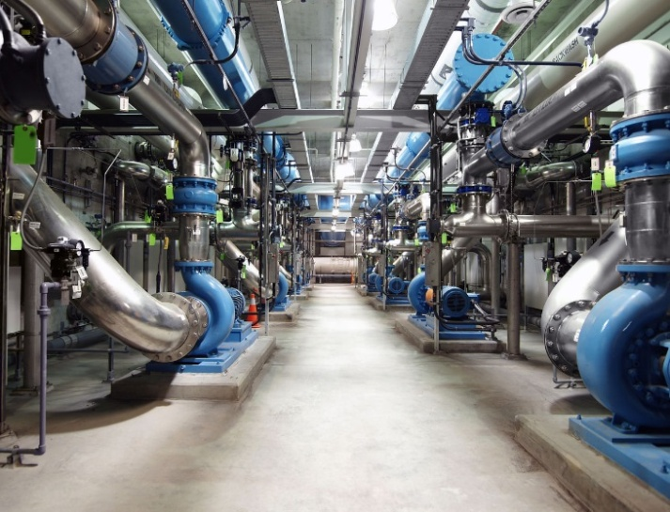
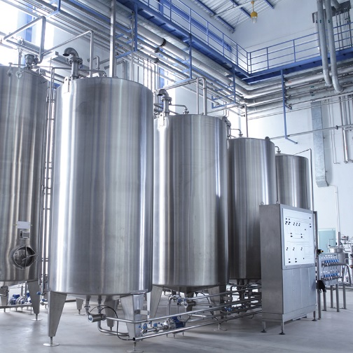
НИЖЕГОРОДСКИЙ ГОСУДАРСТВЕННЫЙ АРХИТЕКТУРНО-СТРОИТЕЛЬНЫЙ УНИВЕРСИТЕТ (ННГАСУ)
Сферы деятельности специалистов
водоснабжения и водоотведения
- Промышленные предприятия
Ежегодное потребление воды в России более 46 км³. На производство 1 кг ткани требуется 250 л воды. На производство 1 кг стали 470 л воды. 1 кг аммиака – 1000 л воды. 1 кг синтетических материалов (лавсан, нейлон) – 1500 л воды. Теплоэлектростанция мощностью 300 тыс. кВт потребляет 120 м³ воды в секунду.
Технологический процесс изготовления любого изделия требует не просто воду, а воду определённого качества, поэтому в цехах промышленного предприятия может быть до 7 и более автономных систем водоснабжения.
Обязательно на промышленных предприятиях наличие локальных очистных сооружений очистки стоков. Создаются замкнутые системы водопользования.

Slide 10
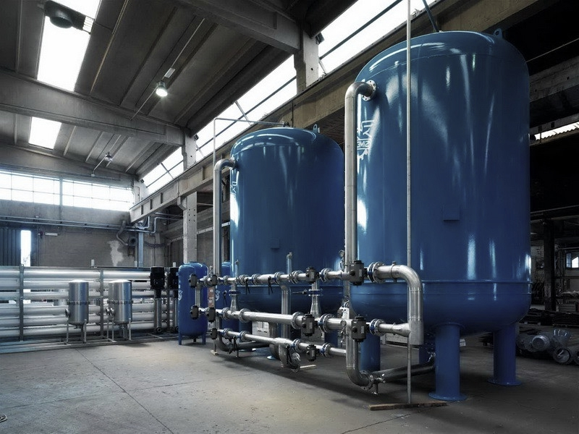
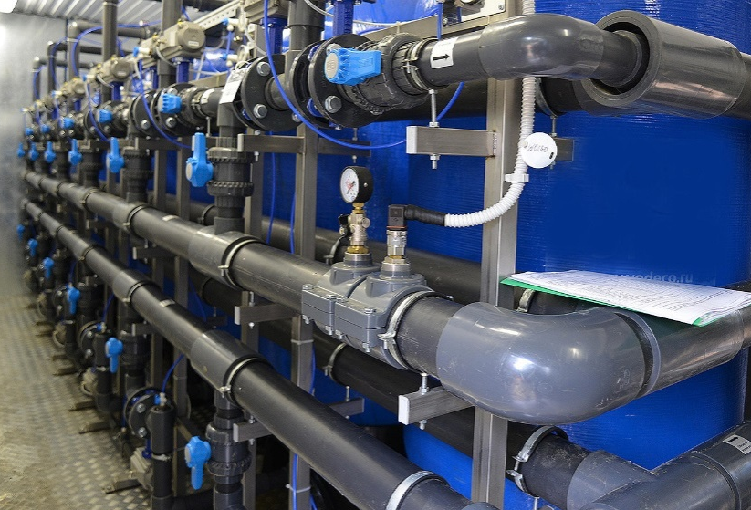
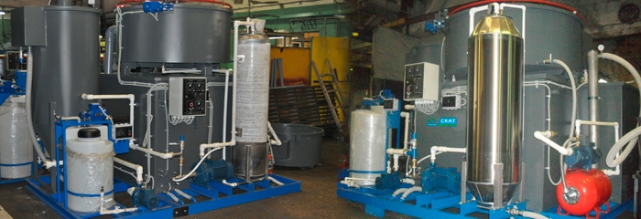
НИЖЕГОРОДСКИЙ ГОСУДАРСТВЕННЫЙ АРХИТЕКТУРНО-СТРОИТЕЛЬНЫЙ УНИВЕРСИТЕТ (ННГАСУ)
Сферы деятельности специалистов
водоснабжения и водоотведения
- Промышленные предприятия

Slide 11
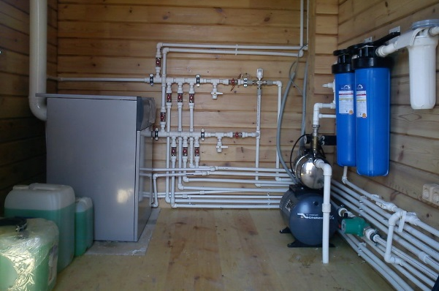
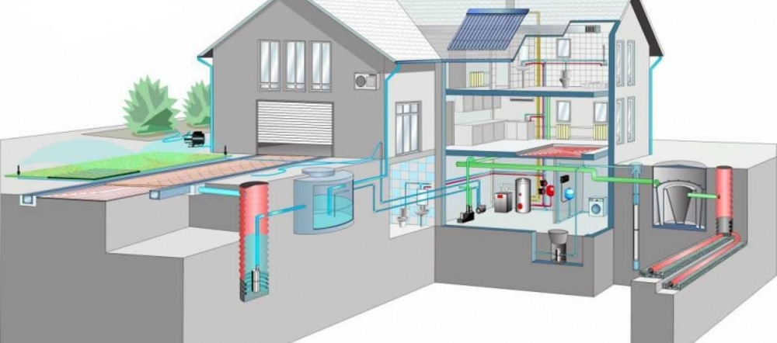
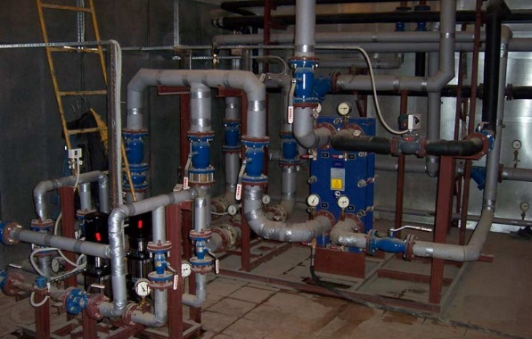
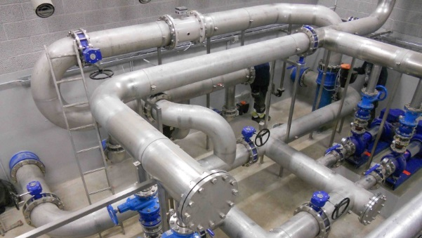
НИЖЕГОРОДСКИЙ ГОСУДАРСТВЕННЫЙ АРХИТЕКТУРНО-СТРОИТЕЛЬНЫЙ УНИВЕРСИТЕТ (ННГАСУ)
Сферы деятельности специалистов
водоснабжения и водоотведения
- Внутренние системы водоснабжения и водоотведения зданий

Slide 12

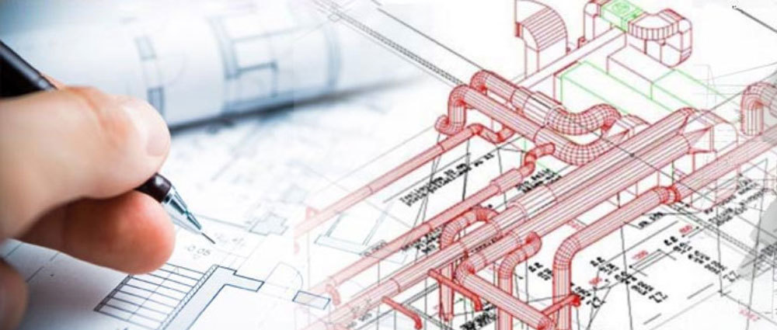
НИЖЕГОРОДСКИЙ ГОСУДАРСТВЕННЫЙ АРХИТЕКТУРНО-СТРОИТЕЛЬНЫЙ УНИВЕРСИТЕТ (ННГАСУ)
Сферы деятельности специалистов
водоснабжения и водоотведения
-Проектные организации
Так как без систем водоснабжения и водоотведения не может функционировать ни одно здание, ни одно промышленное предприятие в проектных организациях любой сферы деятельности существуют отделы водоснабжения и водоотведения.
-Министерства и ведомства, контролирующие органы городов, областей, муниципальных образований

Slide 13
НИЖЕГОРОДСКИЙ ГОСУДАРСТВЕННЫЙ АРХИТЕКТУРНО-СТРОИТЕЛЬНЫЙ УНИВЕРСИТЕТ (ННГАСУ)
ТРУДОУСТРОЙСТВО ВЫПУСКНИКОВ
- АО «Нижегородский водоканал» (Водоканалы других городов).
- Промышленные предприятия любой сферы деятельности (ГАЗ, Авиационный завод Сокол, завод Красное Сормово, машиностроительный завод, Сибур и др.).
- Проектные организации (ООО«Волговятстройпроект», ООО«Нижегороднефтеогазпроект», ООО«Волговятрегионпроект», ООО«Желдорпроект», ООО«Промводпроект» и др.).
Научно-производственные организации (НПЦ «ТЭКО», НПЦ «Промводочистка»,
ООО «Заводские сети», НПЦ «Агростройсервис» и др.).
Министерства и ведомства (Отделы и управления администраций городов и областей, министерства теплоэнергетики и жилищно-коммунального хозяйства, министерство природных ресурсов и экологии, Комитет охраны окружающей среды и природных ресурсов г Н.Новгорода, Управление Роспотребнадзора по Нижегородской области, Федеральная служба по экологическому надзору, Министерство строительства по Нижегородской области и др).

Slide 14

НИЖЕГОРОДСКИЙ ГОСУДАРСТВЕННЫЙ АРХИТЕКТУРНО-СТРОИТЕЛЬНЫЙ УНИВЕРСИТЕТ (ННГАСУ)
РЕАЛИЗУеМЫЕ кафедрой ДИСЦИПЛИНЫ
Водозаборные сооружения, Водопроводные сети, Водоотводящие сети, Насосные и воздуходувные станции, Водопроводные очистные сооружения, Канализационные очистные сооружения, Водоснабжение промышленных предприятий, Водоотведение промышленных предприятий, Эксплуатация систем водоснабжения и водоотведения, Рациональное и комплексное использование водных ресурсов и др.
РЕАЛИЗУЕМЫЕ УРОВНИ ОБРАЗОВАНИЯ
Кафедра осуществляет подготовку специалистов по трем уровням образования:
бакалавриат;
магистратура;
аспирантура.

Slide 15
Обеспечение населения качественной питьевой водой
способствует достижению главной цели – улучшению
и сохранению здоровья населения
и в целом безопасности нации.
Спасибо за внимание!

